Slide 2


PRANNeuro
Module en ligne de positionnement et de remise à niveau pour les enseignements de neurosciences cognitives (L3)
Laetitia Silvert
Alice Normand
Guillaume Vallet
Journée de la Pédagogie Universitaire LIA (10 décembre 2019)

Slide 3
UE Neurosciences Cognitives L3S5
24h CM
- techniques et méthodes en neurosciences
- neurotransmission
- psychopharmocologie
- neurosciences du vieillissement normal et pathologique
12h TD (préparation aux TP)
12h TP
- électroencéphalographie
- activité électrodermale
- électrocardiographie
- neuropsychologie

Slide 4
Deux freins principaux aux acquisitions
Bases disciplinaires insuffisantes
(biologie humaine, neurobiologie cellulaire, organisation générale du système nerveux….)
Bases transdisciplinaires insuffisantes
(connaissances des unités de mesure et conversion, calculs de bases, principes élémentaires d’électricité…)

Slide 5
PRANNeuro
Qz1
Quizz d’Auto-évaluation formative
= se positionner sur les différentes notions de base
Ressources en ligne individualisées
= se remettre à niveau
Quizz Final d’Autoformation
= Coef 1/10
Evaluation du dispositif
= notes examens, questionnaire de satisfaction
Res
Qz2
Ev
Notes:
Il s’agirait donc de proposer un module d’autoformation en ligne
1- Tout d’abord, l’étudiant.e complèterait dès la rentrée un « Quizz d’Auto-évaluation formative », pour se positionner sur les différentes notions de base jugées nécessaires pour aborder efficacement les enseignements de Neurosciences
2- En fonction de ses résultats au quizz, l’étudiant.e serait orienté.e individuellement vers des ressources en ligne lui permettant de se remettre à niveau. Les thèmes abordés seront très variés, mais chaque étudiant.e se verrait proposer exclusivement les ressources adaptées à son profil, ciblant spécifiquement ses lacunes individuelles.
3- Finalement, un « Quizz Final d’Autoformation » permettrait à l’étudiant.e de vérifier qu’il.elle s’est correctement (ré)approprié.e les notions qui lui faisaient défaut en début d’année et qu’il.elle est prêt.e à aborder la suite de l’enseignement de Neurosciences Cognitives.

Slide 6

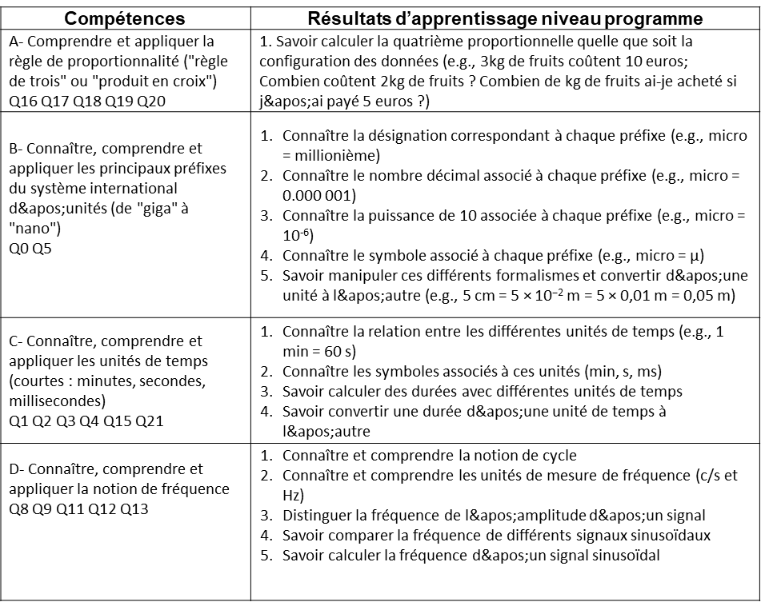
PRANNeuro en 2018-19
40 questions
- Neuroanatomie
- Neurofonctionnel
- Cardiologie
- Maths/Physique
Notes:
40 questions, 4 grand domaines, pour chaque, un référentiel

Slide 7
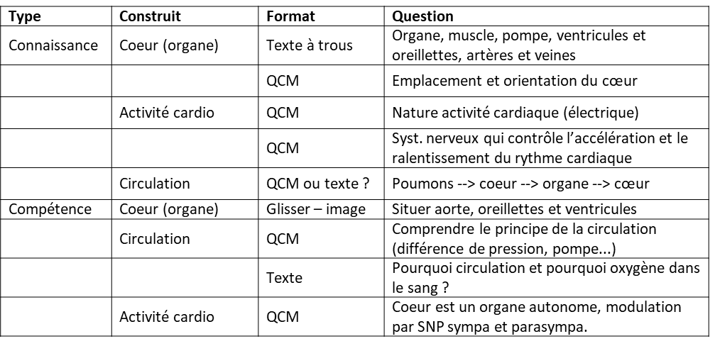
PRANNeuro en 2018-19
40 questions
- Neuroanatomie
- Neurofonctionnel
- Cardiologie
- Maths/Physique
Notes:
40 questions, 4 grand domaines, pour chaque, un référentiel

Slide 8

PRANNeuro en 2018-19
N = 188
40 questions
- Neuroanatomie
- Neurofonctionnel
- Cardiologie
- Maths/Physique
Note moyenne = 11.64/20
Note min = 3.71 (+1 0) ; Note max = 17,08
72.9 % des étudiants ont obtenu la note de 10 et +
Notes:
On pouvait attendre mieux…

Slide 9

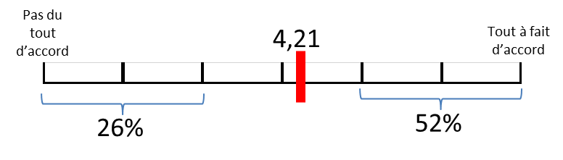
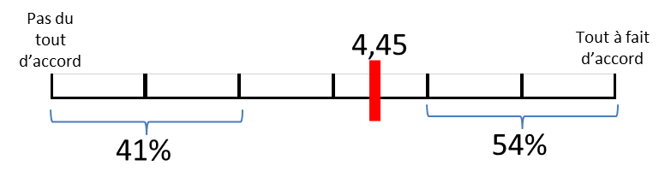
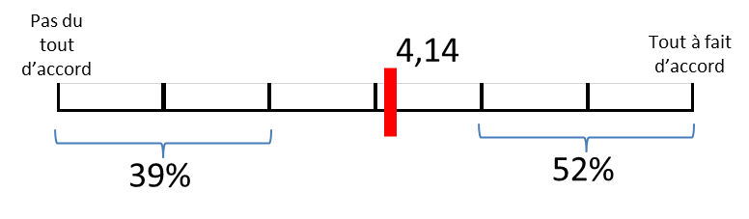
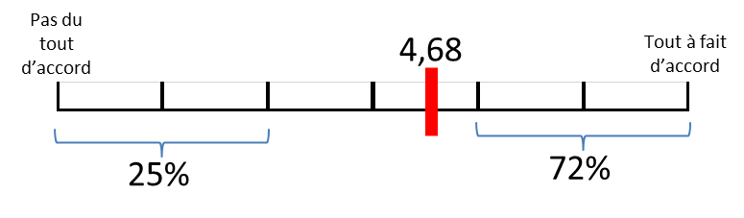

PRANNeuro en 2018-19
N = 128
Notes ? $∅$
« S'il est réalisé sérieusement, ce dispositif
d'auto-formation sous forme de quizz
est utile pour suivre les TP »
« … est utile pour suivre les CM »
« Au final, vous êtes satisfait de ce dispositif
d'auto-formation »
« Ce dispositif d'auto-formation devrait être étendu
à d'autres enseignements »

Slide 10
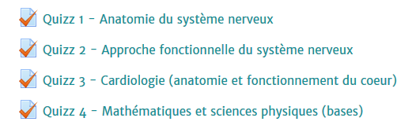
PRANNeuro en 2019-20
Qz1
Res
Res
Qz2
Ev
Mêmes questions, mais 4 quizz :
Note + Feedback
Notes:
ex.. Entre 50 et 80% : Vous maîtrisez une partie des connaissances en … nécessaires aux enseignements de neurosciences. Allez consulter les ressources correspondantes afin de compléter vos connaissances.

Slide 11
PRANNeuro en 2019-20
Qz1
Res
Qz2
Ev

Slide 12
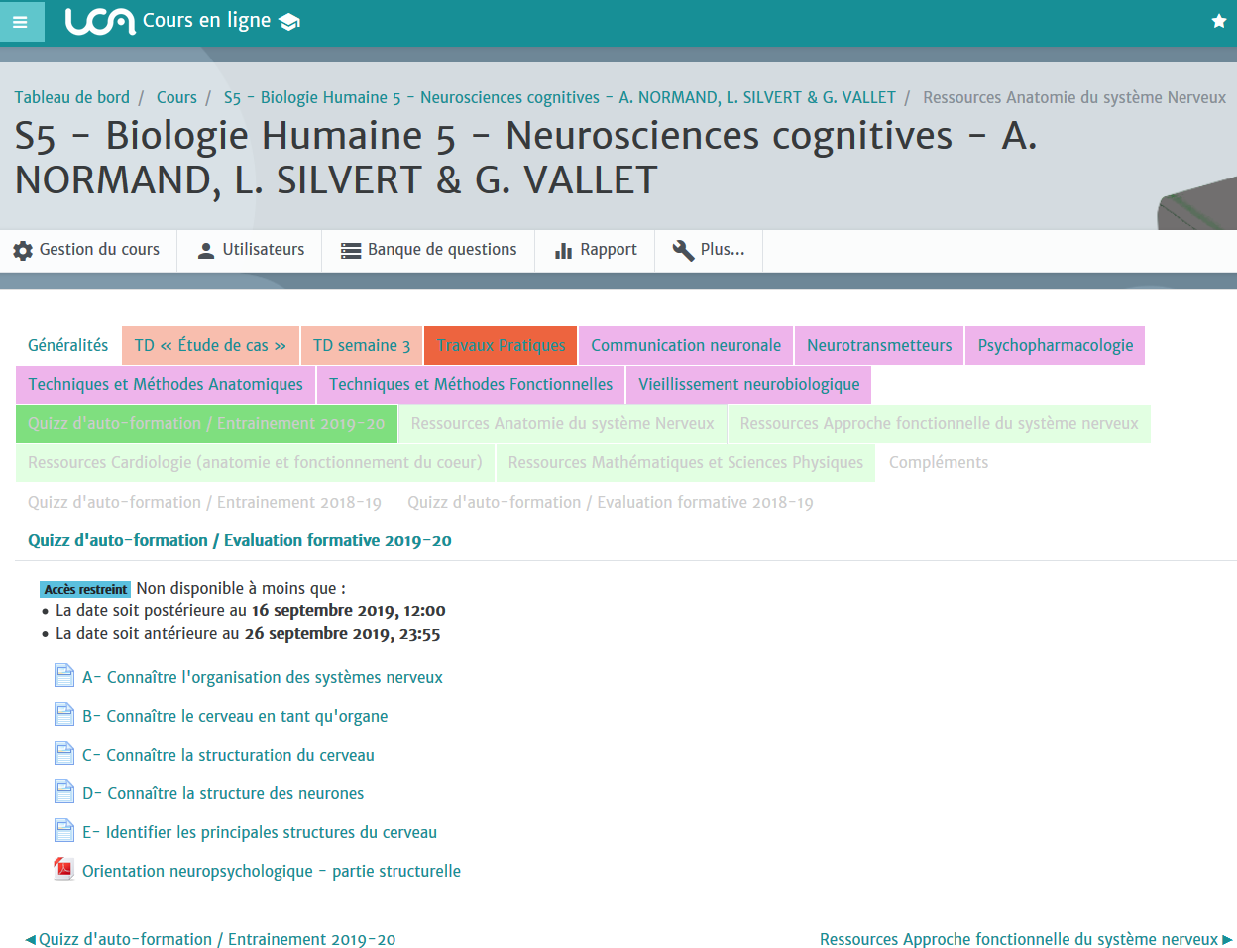

Slide 13
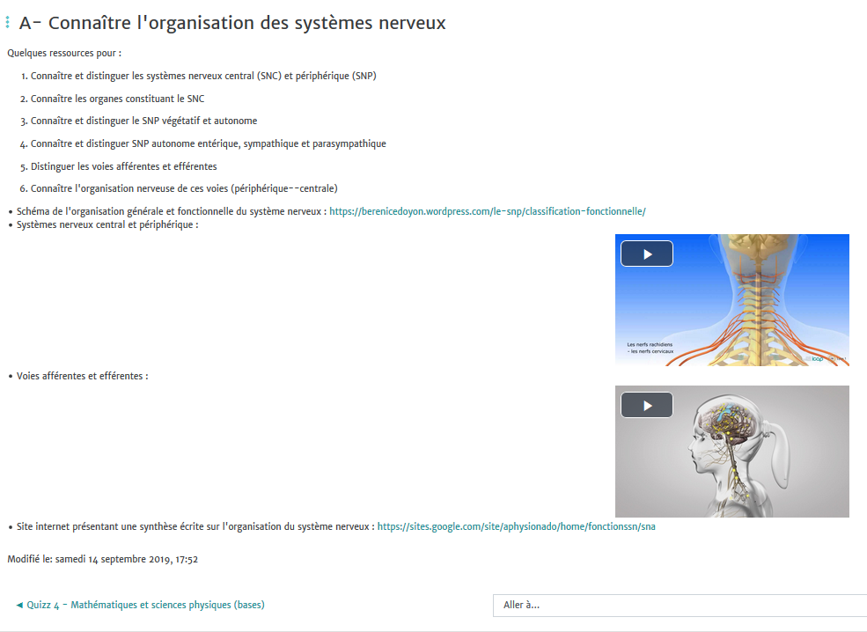

Slide 14
PRANNeuro en 2019-20
Qz1
Res
Qz2
Ev
N = 223
40 questions
- Neuroanatomie
- Neurofonctionnel
- Cardiologie
- Maths/Physique
Note moyenne = 12,94/20 (+1,5pt ; p<.001)
Note min = 5,91 (3,71) ; Note max = 17,11 (17,08)
84% (72.9 %) des étudiants ont obtenu la note de 10+
Notes:
Mais plus de temps (40 minutes au lieu de 30).

Slide 15
PRANNeuro en 2019-20
Qz1
Res
Qz2
Ev
En cours…
« S'il est réalisé sérieusement, ce dispositif
d'auto-formation sous forme de quizz
est utile pour suivre les TP »
5,2
5,8
« Ce dispositif d'auto-formation devrait être étendu
à d'autres enseignements »

